Slide 1
第28回
NST フォーラム in 岡山（案）
Okayama Nutrition Club
「第28回 NSTフォーラムin岡山」を下記要領にて開催いたします。御多忙中とは存じますが、患者様の栄養管理に従事されている方々にお声掛けいただき、多数のご出席をお願い申し上げます。
当番世話人
合地 明
井原市立井原市民病院 院長
服部 芳枝
岡山大学病院 ICU・CICU 看護師長
日時
2019年10月19日（土）
13:30～17:00
参加費
500円（院生・学生は無料）
会場
岡山県医師会
三木記念ホール
日本静脈経腸栄養学会認定地方研究会 （2単位）の認定
単位
岡山県医師会生涯教育講座（1.5単位）の認定 申請予定
cc : 12(0.5), 13(0.5), 80(0.5)
＜プログラム＞
日病薬病院薬学認定薬剤師制度 研修番号 Ⅲ-2 2.5単位
申請予定
13:30～13:35 開会の辞 合地 明 井原市立井原市民病院 院長
13:35～13:50 情報提供 株式会社大塚製薬工場
13:50～15:00 一般演題
座長： 服部 芳枝 岡山大学病院 ICU・CICU 看護師長
①「 」
②「 」
③「 」
④「 」
15:00～15:40 教育講演
『ミールラウンドを模した多職種連携ワークショップのご案内』
座長： 服部 芳枝 岡山大学病院 ICU・CICU 看護師長
演者： 縄稚 久美子 岡山大学病院 クラウンブリッジ補綴科 助教
～ 休憩（15:40～15:50）～
15:50～16:50 特別講演
高齢者医療におけるフレイルと栄養の問題
～身体機能維持とONS（経口的栄養補助）の重要性（仮）～
座長： 合地 明 井原市立井原市民病院 院長
演者： 葛谷 雅文 名古屋大学大学院医学系研究科
地域在宅医療学・老年科学教室 教授
16:5０～17:00 閉会の辞 平井 敏弘
川崎医療福祉大学客員教授 / 公立みつぎ総合病院代表顧問
【共催】岡山県医師会 ／ 岡山県病院薬剤師会 ／ Okayama Nutririon Club
株式会社大塚製薬工場 / イーエヌ大塚製薬株式会社
【お問い合わせ】 岡山大学病院 臨床栄養部内 Okayama Nutrition Club事務局 長谷川祐子
〒700-8558 岡山県岡山市鹿田町2-5-1 TEL: 086-235-7620 E-mail: hasegawa-y@adm.okayama-u.ac.jp
当日はご参加いただいた確認の為、ご施設名、ご芳名のご記帳をお願い申し上げます。尚、ご記入いただきました個人情報は、本講演会のご出席の確認及び次回の案内の為に共催関係者のみで使用し、その他の第三者に提供する事はありません。また、適切に管理し、使用目的達成後にすみやかに廃棄いたします。何卒、ご理解とご協力をお願い申し上げます。

Slide 2
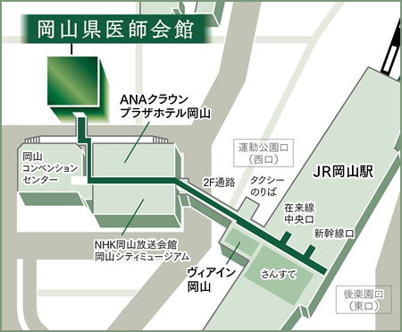
申込書集約先：株式会社大塚製薬工場 岡山出張所
出欠確認をお願い申し上げます。
出席予定の先生は、本用紙にてFAX、または下記メールアドレスへご連絡をお願い致します。
下記申込み欄にご記入の上、送付票を付けずにこのまま本用紙をFAXでご送信ください。
宛先：株式会社大塚製薬工場 岡山出張所（担当：稲上裕也）
086-241-2510
＊番号をご確認の上、お間違えのないようにお願いします。
FAX
「NSTフォーラムin岡山事前申し込み」 とわかるようお願い致します。
参加される方のご氏名(ふりがな)、ご所属をご記入ください。
inagamiy@otsuka.jp
＊アドレスをご確認の上、お間違えのないようにお願いします。
メール
会場案内
岡山県医師会館 ２F 三木記念ホール
氏名
勤務先 |  | 職種
電話番号 |  | FAX
その他ご参加頂ける方の人数 |  |  | 名
【個人情報の取り扱いについて】
個人情報については、個人情報保護方針に基づいて取り扱います。個人情報は本会御参加に関するご連絡以外の用途には使用致しません。

